Slide 1
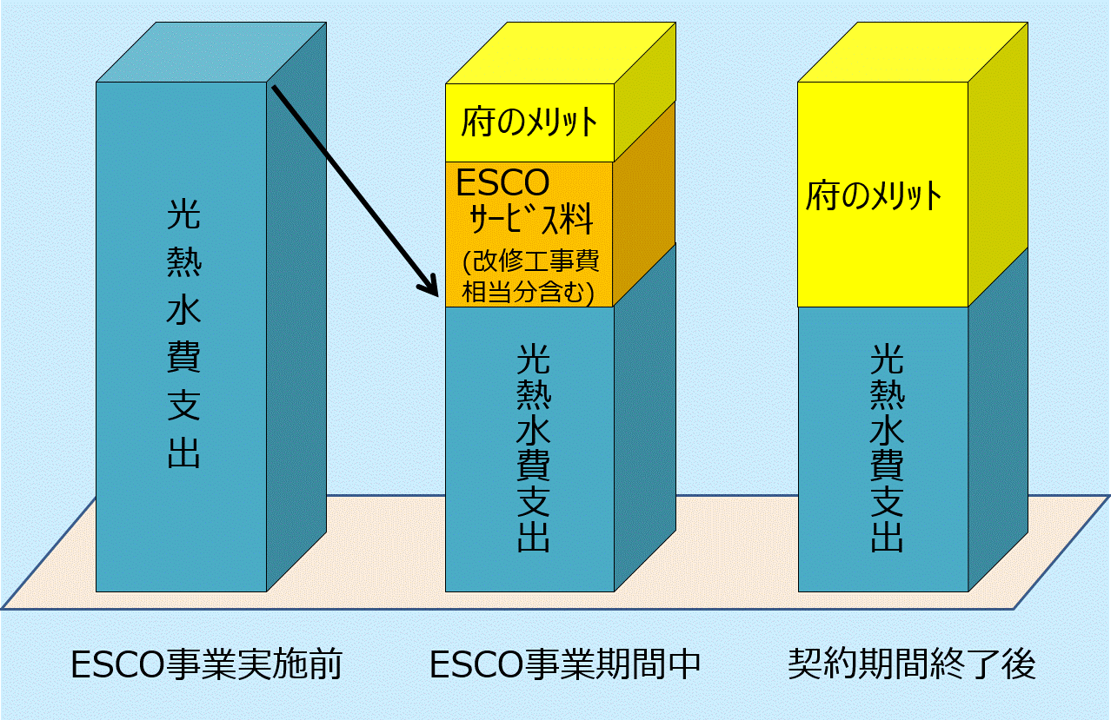
資料⑥
（仮称）第3期大阪府ＥＳＣＯアクションプラン（案）の概要
１．目的とこれまでの取組
３．本プランの主なポイントと推進目標
○目的
施設の設備機器（空調、照明等）の改修において、建築物の省エネルギー化、地
球温暖化防止対策、光熱水費の削減を効果的に進めることができるＥＳＣＯ事業を広汎な府有施設に展開し、さらに府内市町村や民間へも普及啓発・促進していく。
プラン策定に向けて、学識経験者で構成する「大阪府ＥＳＣＯ提案審査会」の場を活用して、主に以下のポイントで策定に向けた検討を進めた。
【府有建築物における事業の推進と市町村等への普及に向けた主なポイント】
①設備更新需要のある中小規模施設等における、対象施設の拡大手法の検討
⇒前プランと同様にＥＳＣＯ導入の可能性が高いとは言えない延床面積が6,000㎡
未満の中小規模施設等においても、学校等の同種建物を中心に、さらに他用途
施設であっても可能な場合は、複数施設一括して事業規模を確保しながら事業
を実施する。
【府主要施策での位置づけ】
◆大阪府地球温暖化対策実行計画
(区域施策編),(事務事業編)
◆おおさかヒートアイランド対策
推進計画
◆大阪府ファシリティマネジメン
ト基本方針
◆第３期大阪府まち・ひと・しご
と創生総合戦略
◆住まうビジョン・大阪
上記計画を推進する手段の一つ
②民間資金活用型ＥＳＣＯの活用によるＬＥＤ照明への更新の加速化を検討
⇒これまでの相当数の施設で照明のＬＥＤ化を実施してきた経験を活かして、各
施設に蛍光灯の利用状況調査を行った上で、蛍光灯ランプを使用している施設
の実態と更新需要量を把握し、2027年に予定される蛍光灯ランプの製造・輸出
入の廃止を見据えて、今後、概ね５年以内で取り組む。
＜ ＥＳＣＯ事業スキーム（民間資金活用型）＞
③民間資金活用型ＥＳＣＯでは熱源機器の更新が難しい場合も省エネに配慮した改
修が可能となるよう、設備更新型（自己資金型）ＥＳＣＯ事業を活用した事業化
を検討
⇒現行プランからの取組継続※ （※実績：３事業４施設（３府民Ｃビル、教育Ｃ））
○これまでの取組（推進計画）
・大阪府ＥＳＣＯマスタープラン（平成14年～終了）
・大阪府ＥＳＣＯアクションプラン（第１期計画）（平成16年～終了）
・新・大阪府ＥＳＣＯアクションプラン（第２期計画）（平成27年～令和６年度）
④2050年カーボンニュートラル実現に向けたＥＳＣＯ事業の活用検討
⇒公共建築物における率先した取組が求められている中、計画期間中にノウハウ
を蓄積し、より大幅な省エネルギー化や先進的な取組の実現についても検討し
ながら本プランを進めていく。
○新・大阪府ＥＳＣＯアクションプランの推進目標及び進捗⇒目標達成
 | 新・大阪府ＥＳＣＯアクションプラン | 進捗(※1) | （参考）
 | 目標 (平成27～令和６年度) | 進捗 (令和６年度末) | ＥＳＣＯ全実績 (平成13～令和６年度)
導入施設数 | 82施設 | 85施設 | 116施設
平均省エネ率 | 15％ | 25.3％ | 24.8％
光熱水費削減額 | 累計 60億円 | 累計 79.3億円 | 累計 130億円
エネルギー削減量(原油換算) | 年間 4,700kL | 年間 8,100kL | 累計 141,000kL
ＣＯ_{２}排出削減量 | 年間 8,700㌧ | 年間 14,800㌧ | 累計 302,200㌧
⑤府内市町村及び民間への普及啓発に向けた取組
⇒「大阪府市町村ＥＳＣＯ会議」の開催、府ＨＰでの情報提供、関連団体と連携し
た情報発信やＥＳＣＯ説明会への参画等を通じた支援・普及啓発を行い、引き続
きＥＳＣＯ事業の普及促進に努めていく。
【推進目標】
前期計画までの実績や上記ポイントを踏まえながら、第３期計画においても
以下のとおり推進目標を掲げるものとする。
〇計画期間 ：2025（令和７）年度～2034（令和16）年度（10年間）
〇導入施設数：90施設 （省エネ技術発展等の状況によっては中間見直し）
〇省エネ目標
・平均省エネ率：10％（総量平均）
・光熱水費削減額：今後10年の累計でさらに42億円の効果額を見込む
・エネルギー削減量：原油換算で今後10年の累計で 54,000 kL
・ＣＯ_{２}排出削減量：今後10年の累計で 99,000 ㌧
これらの指標はＥＳＣＯ導入済施設に加え、本プランの目標となる90施設の全てに
ＥＳＣＯ事業を導入した場合の計画期間における実施効果の試算に基づき設定
２．プラン改訂の経緯
〇第２期計画の目標が達成されたと同時に、事業性の高い施設では多数導入済であ
り今後もこのまま同程度の導入効果を継続することは難しい状況下にある。
〇一方、2050年カーボンニュートラルの実現に向けては、公共建築物での率先した
取組が求められており、ＣＯ_{２}削減等に寄与するＥＳＣＯの推進は引き続き重要
であるため、今後も推進方策を検討し、第３期計画を策定することとした。

